Slide 1
স্বাগতম

Slide 2
পরিচিতি
শিক্ষক
পাঠ
লাকী গোস্বামী
প্রভাষক, পদার্থ বিদ্যা,
হোসেনপুর কলেজ।
শ্রেণিঃএকাদশ
বিষয়ঃপদার্থ
অধ্যায়ঃভেক্টর

Slide 3
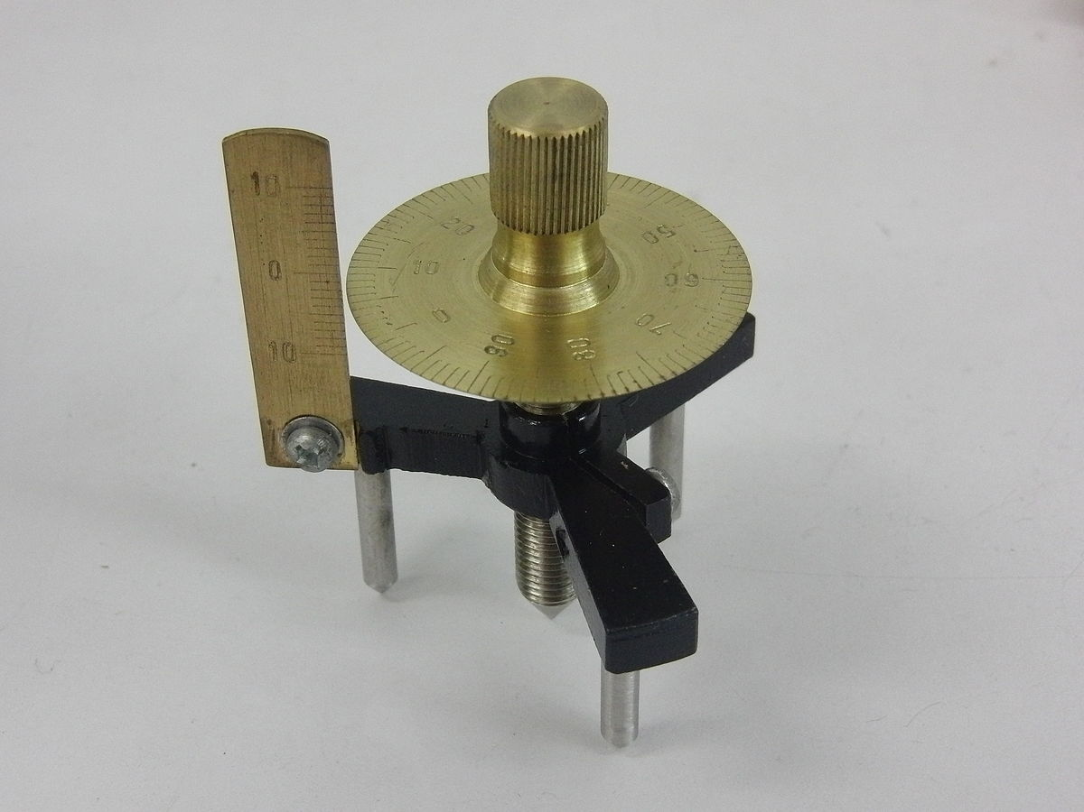
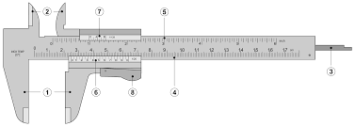
স্ফেরোমিটার
তুলাযন্ত্র
স্লাইডক্যালিপার্স

Slide 4
আজ আমরা আলোচনা করব
রাশি

Slide 5
শিখন ফল
এই পাঠ শেষে শিক্ষার্থীরা ...
০১। রাশি কী তা ব্যাখ্যা করতে পারবে ।
০২।রাশির প্রকারভেদ
নিরূপণ করতে পারবে

Slide 6
উপস্থাপন
ভৌতজগতে যা কিছু পরিমাপ করা যায় তাকেই রাশি বলে।
রাশি
কোনো বস্তুর দৈর্ঘ্য ,ভর,বেগ,ত্বরণ --সবই রাশি

Slide 7
রাশির প্রকারভেদ
রাশি
ভেক্টর
স্কেলার

Slide 8
রাশি
স্কেলার রাশি
ভেক্টর রাশি
যে সকল ভৌত
রাশিকে সম্পূর্ণরূপে
প্রকাশ করার জন্য
শুধুমাত্র মানের
প্রয়োজন হয়
তাদেরকে স্কেলার
রাশি বলে ।
যে সকল ভৌত রাশিকে
সম্পূর্ণরূপে প্রকাশ
করার জন্য মান ও দিক উভয়ের প্রয়োজন হয়
তাদেরকে ভেক্টর রাশি
বলে ।

Slide 9
B
B
স্কেলার রাশি
A
A
ভেক্টর রাশি
রাশির সংকে্তের উপর তীর চিহ্ন( ),রেখা চিহ্ন( - ) ,অথবা নিচে রেখা চিহ্ন দিয়ে ভেক্টর রাশি প্রকাশ করা হয়

Slide 10
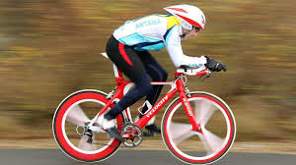
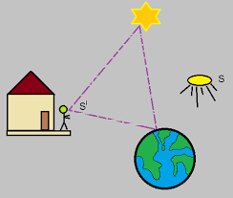
স্কেলার রাশি
ভেক্টর রাশি

Slide 11
একক কাজ ০১। রাশি কি ? ০২।রাশির প্রকারভেদ দাও। ০৩।প্রত্যেক প্রকার রাশির দুটি করে উদাহরণ দাও।

Slide 12
এ বিষয়ে এখন একটি ভিডিও দেখা যাক

Slide 13
দলীয় কাজ
স্কেলার ও ভেক্টর রাশির একটি করে বাস্তব প্রয়োগ ব্যাখ্যা কর

Slide 14
মূল্যায়ন
১,সরণ,বেগ,ত্বর্‌ন,বল,ওজন এ গুলো কোন ধরনের রাশি ?
২।দূরত্ব,দ্রুতি,ভর,কাজ-এ গুলো কোন ধরনের রাশি ?
৩।ভেক্টর রাশিকে কীভাবে প্রকাশ করা হয় ?

Slide 15
বাড়ীর কাজ
তোমার দেখা কোন নৌকার দুই গলুই থেকে তোমার দুই বন্ধু ঘন্টায় যথাক্রমে 7km ও 4km বেগে চলতে শুরু করলে নৌকাটির প্রকৃত বেগ কত হতে পারে তা ব্যাখ্যা কর ।

Slide 16
ধন্যবাদ

